Slide 1
ПАМЯТКА
5-классника

Slide 2
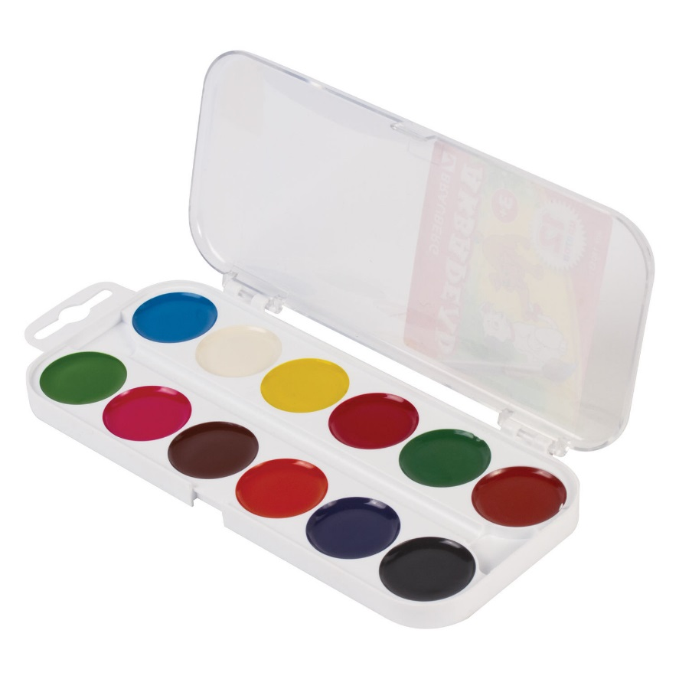
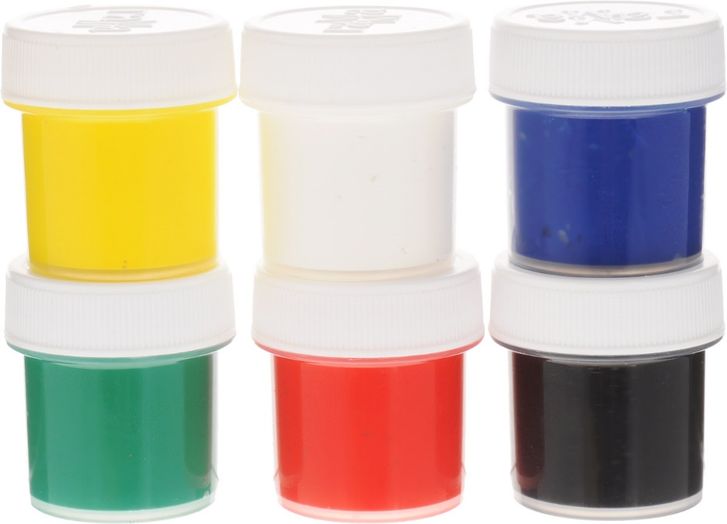
КРАСКИ
АКВАРЕЛЬ
ГУАШЬ

Slide 3
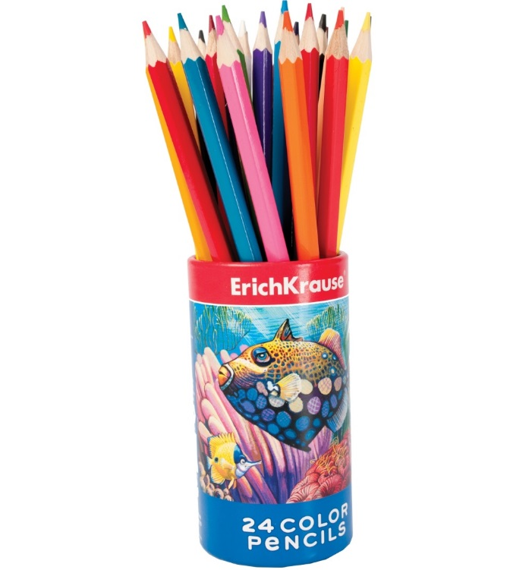
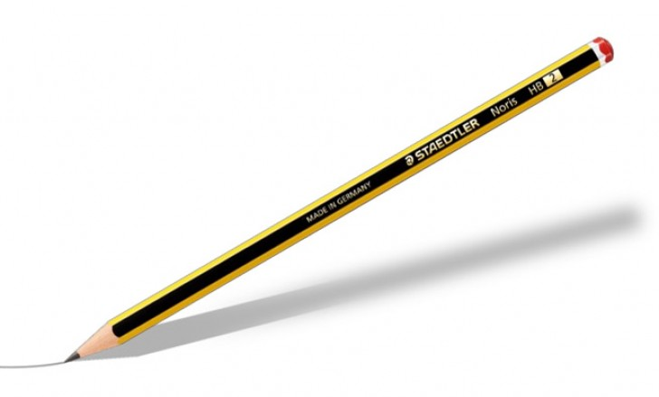
КАРАНДАШИ
ПРОСТОЙ
ЦВЕТНЫЕ

Slide 4
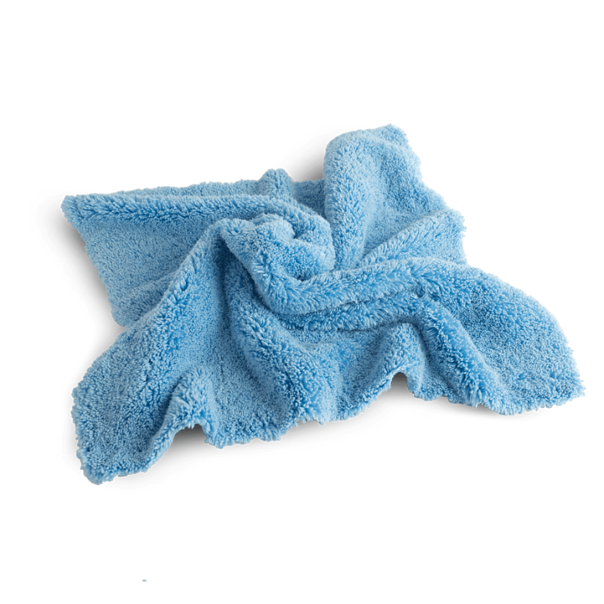
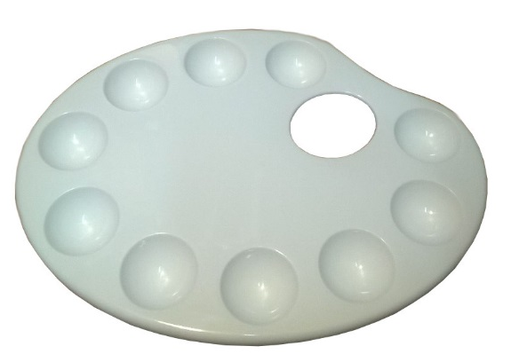
ПАЛИТРА
ТРЯПОЧКА

Slide 5
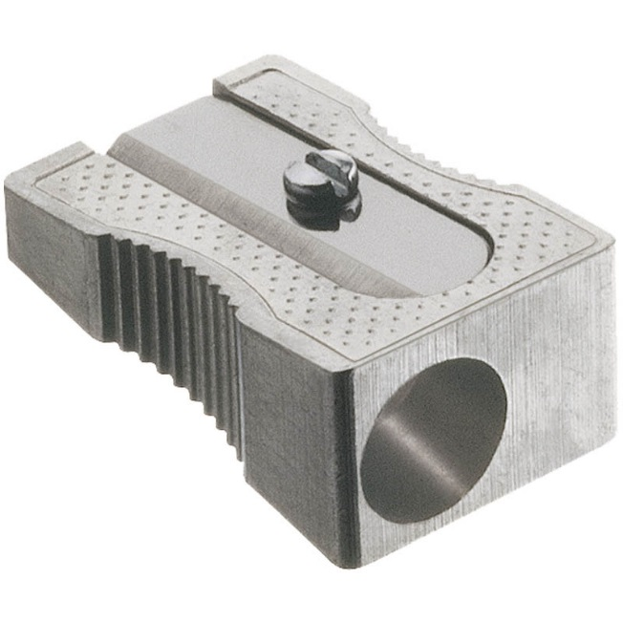
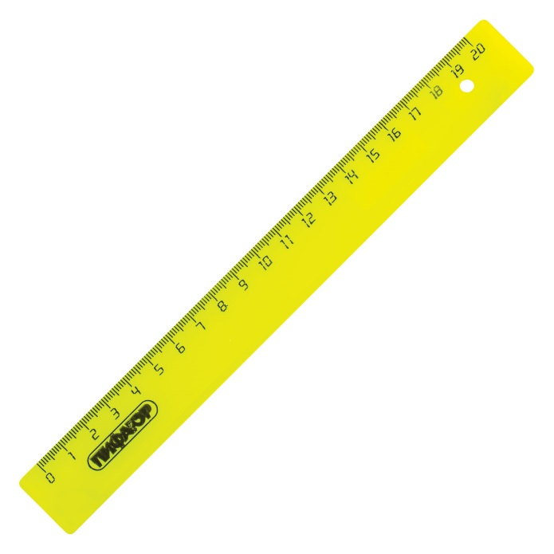
ТОЧИЛКА
ЛИНЕЙКА

Slide 6
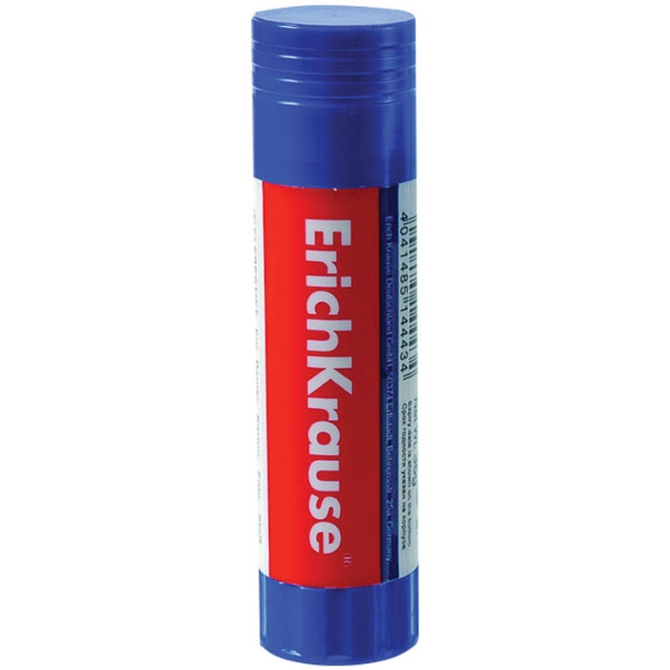
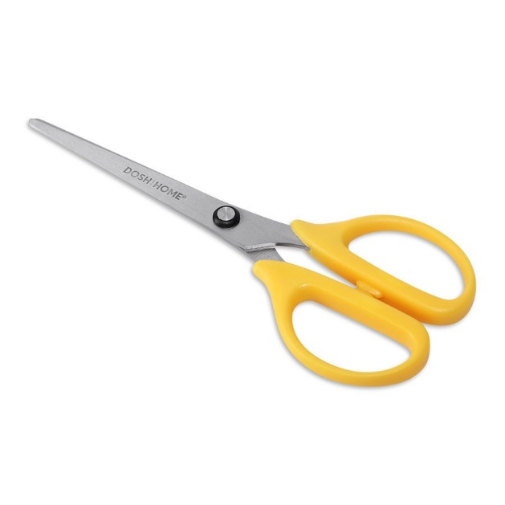
КЛЕЙ
НОЖНИЦЫ

Slide 7
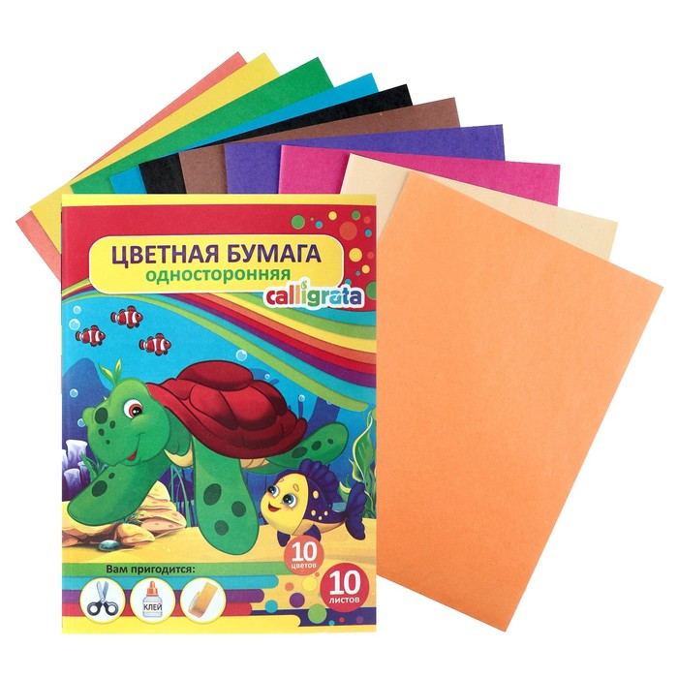

БУМАГА
ЦВЕТНАЯ
АЛЬБОМ ДЛЯ РИСОВАНИЯ

Slide 8
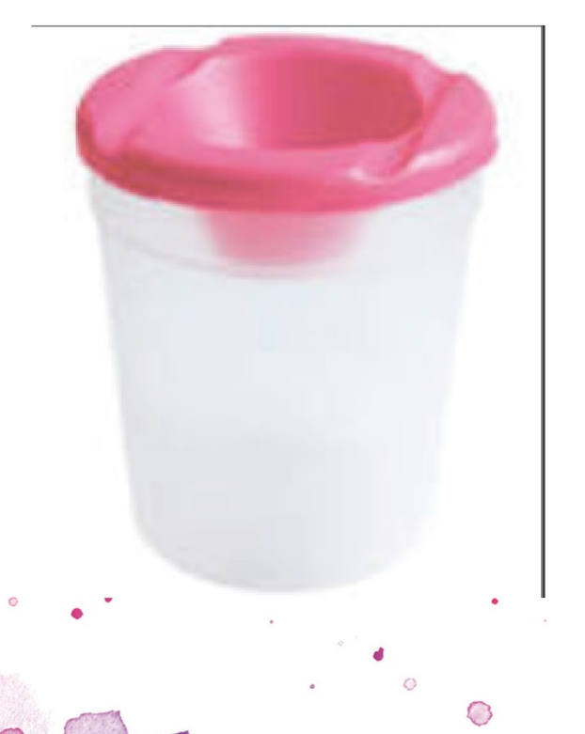
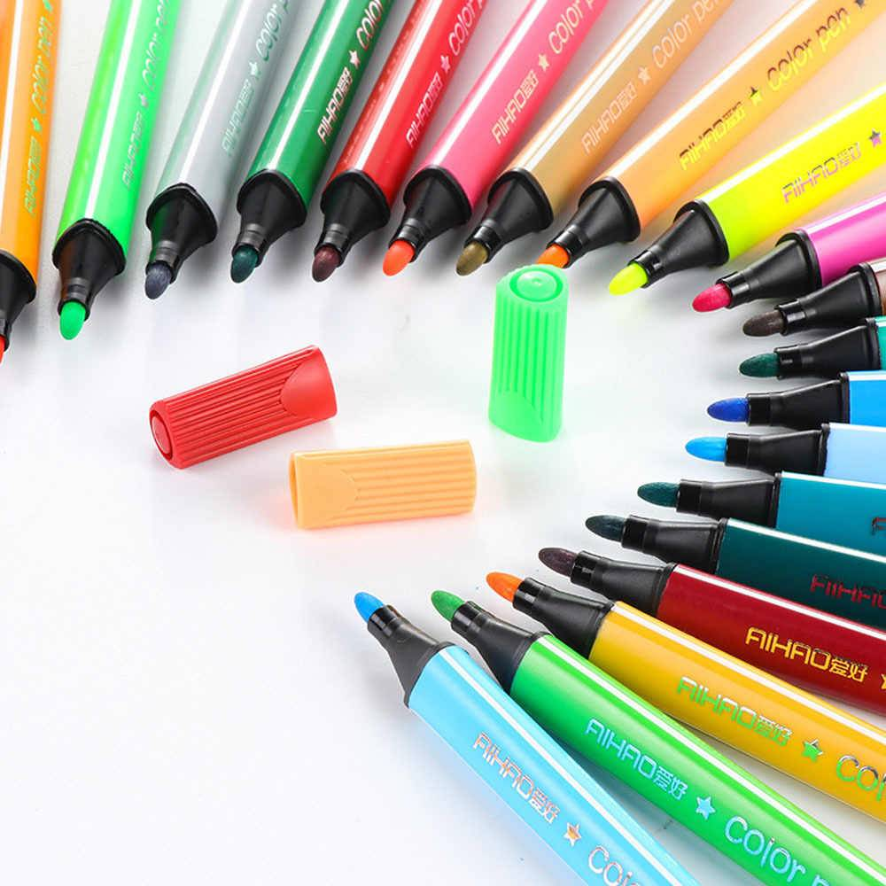
БАНОЧКА ДЛЯ ВОДЫ
ФЛОМАСТЕРЫ

Slide 9
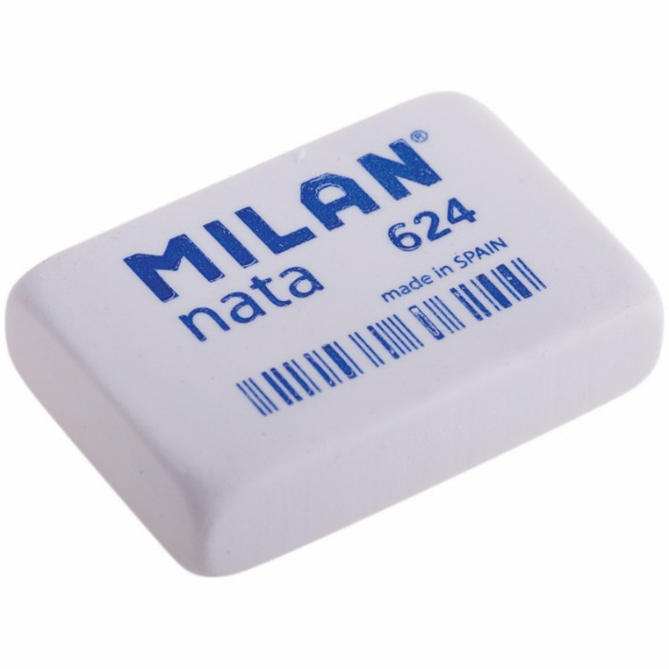
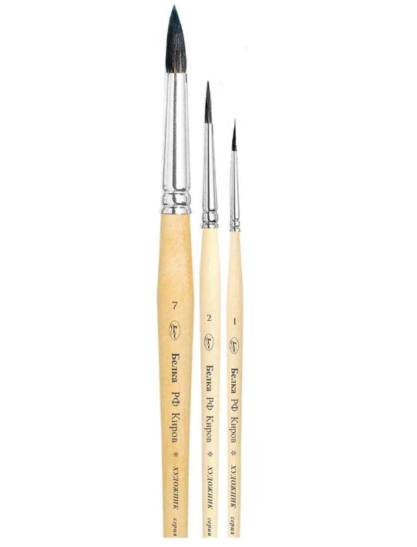
ЛАСТИК
КИСТИ (3 ШТ.)

Slide 10
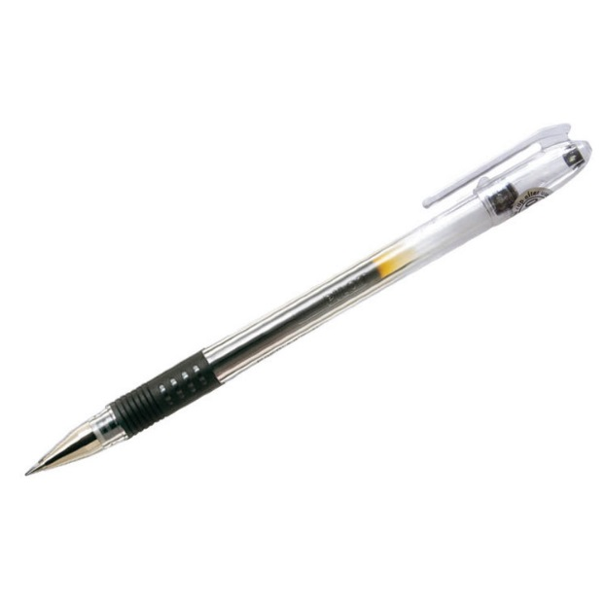
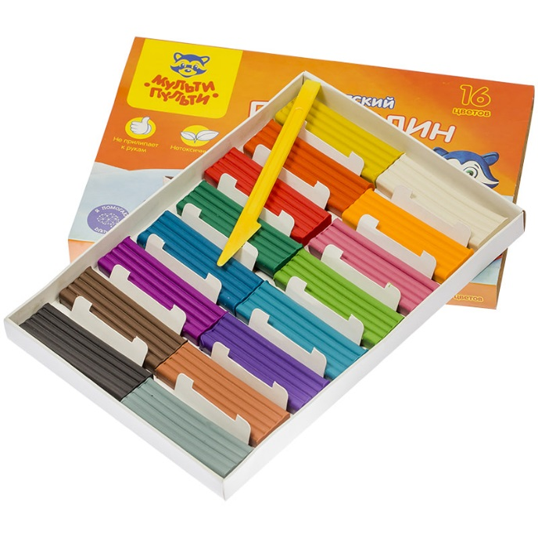
ГЕЛЕВАЯ РУЧКА
ПЛАСТИЛИН

Slide 11
Приклейте Памятку в дневник

